Slide 1


E-mail: jaysharp@163.com
这是你的江湖。—某网游广告语
Notes:
这是你的ERP，这就是你需要的！你来定制，你来用，你来爽。

Slide 2
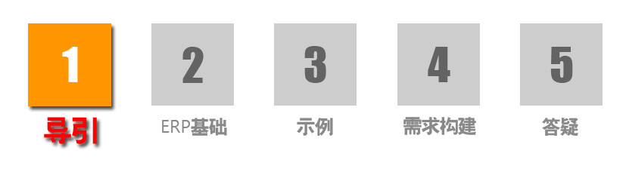
Notes:
在导引开始之前，能不能请大家先谈谈自己对ERP系统的感受？

Slide 3

以ERP之名
企业资源管理系统（企业的专业管家）
让你成为工作的上帝而不是奴仆
企业目标：“解放生产力，发展生产力。”
手段：规范化、电子化、自动化
— 以人为本： 降低工作强度，提高工作效率，享受生活
仁慈的父，我已坠入，看不见累的国度。
Notes:
ERP是一个英文缩写，具体意义本课会进一步分解。
ERP软件是其中重要一部分，它需要企业和技术厂商共同缔造。
目的是为企业服务，亦是为了以人为本。

Slide 4



规范化与电子化
规范化：构建ERP的过程，可以反思工作的规范化程度，并借助ERP进一步提高和强化
电子化：将资源和业务经抽象后，融入软件系统
－在规范化的基础上进行总结和抽象
现实工作
1001001…
Notes:
ERP是一个英文缩写，具体意义本课会进一步分解。
ERP软件是其中重要一部分，它需要企业和技术厂商共同缔造。
目的是为企业服务，亦是为了以人为本。

Slide 5
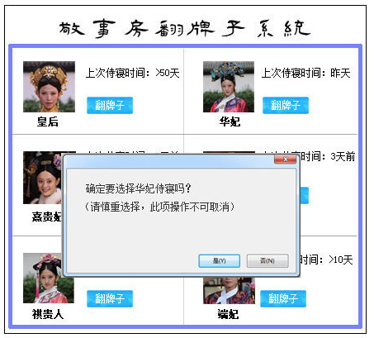
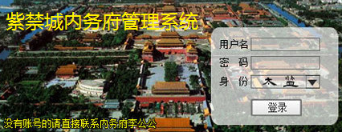
自动化
我们人类发明电脑就为了它，让工作更轻松的必杀技
自从紫禁城引入了ERP系统，我再也不用扛着死不肯减重的小主们去侍寝了。—某小侍童
Notes:
自动化是我们让工作更轻松的必杀技：一个网上的搞笑但形象的例子

Slide 6
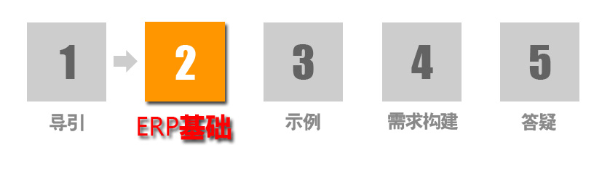
Notes:
那现在可否再谈谈有啥想法没有？比如，ERP在你心中是什么？

Slide 7
为ERP正名
E – Enterprise (企业)
R – Resource (资源)
P – Planning (??，规化/设计/管理)
综述：整合了企业管理理念、业务流程、基础数据、人力物力、计算软件和硬件于一体的企业资源管理系统。
回想导引：为您的工作提供服务的管家
大道无名，长养万物；吾不知其名，强名曰道。—老子
Notes:
中文中对于此处的plan，比较难以找到合适的词汇对应它的含义。它大致与这样的场景含义相似：某小区在真正盖楼之前，须设计一个“plan”，上面是各座楼，花草树木，配套设施，该怎么摆放，之间如何联带。老子的名言提醒我们，其实名字本身我们不必过于执着，我们接下来了解它的本质和内容更关键。

Slide 8
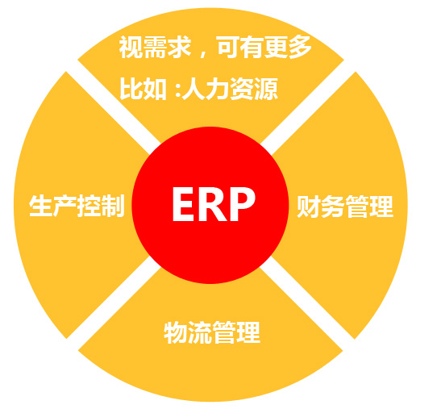
核心模块
各模块都是围绕企业的物流、资金流、信息流进行运作
设计
会计核算
制造
账务管理
分销
库存管理
采购
文武并用,垂拱而治。—魏征
Notes:
模块不是学术死定义，实际划分和包含的内容灵活多变。
核心是辅助企业掌控它的三大流：物流、资金流、现金流

Slide 9
统一战线
ERP常需提供对内对外接口，传递数据
一个例子：企业每个月须核算工资。合作点：ERP做的是业务相关的事情，随着企业业务的进行。OA，管理的是工作流程上或日常行政的东西。
工资核算
工资支付
业绩，职称…
ERP
财务管理
人力资源
OA
考勤，请假数据
他不是一个人在战斗，他不是一个，人！—黄健翔

Slide 10
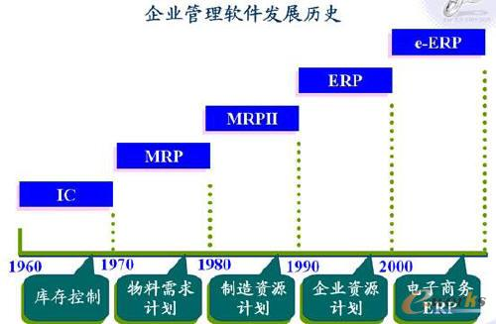
前世今生
ERP-II / e-ERP （当今）
每一步发展，是补充和完善，不是完全否定和推翻
欲知前世因，今日受者是；欲知后世果，今日行者是。
Notes:
ERP的前身是围绕企业生产活动的辅助系统，而今天已经成为涵盖范围越来越广泛的系统。
回顾一下历史发展的要点，有助于我们由浅入深理解ERP。

Slide 11
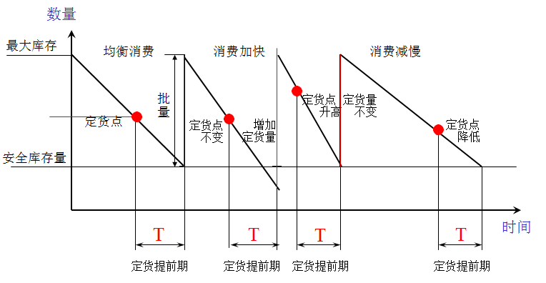
前世今生－订货点法
触发订货点补充库存量，再通过提前期猜测需求日期
后之视今，亦犹今之视昔。—王羲之
Notes:
“发生订单，然后催办”。易产生库存积压。
向物料供应方补充材料需要时间T（定货提前期）。依据当前物料消耗速度，推测未来物料降低到安全库存量的时间，反推时间T,得到订货点。
当物料低于订货点时，进行物料补充。

Slide 12
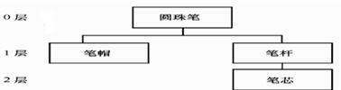
前世今生－MRP
考虑各物料需求的配比
划分独立需求和相关需求
引入状态数据的时间分段： 库存量+已订货量－需求量＝可供货量
仍是现代ERP生产模块的核心之一
后之视今，亦犹今之视昔。—王羲之

Slide 13
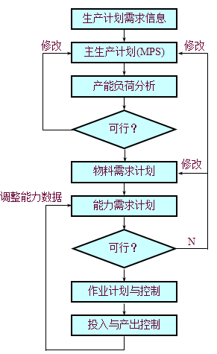
前世今生－闭环MRP
考虑能力的约束（考虑制造工艺、生产设备、生产产能、运输能力、供货能力，生产计划变更等）
后之视今，亦犹今之视昔。—王羲之
Notes:
现在仍在用

Slide 14
前世今生－MRPII
ERP诞生的启蒙者
在MRP已涉及的物流、小部分信息流基础上，对企业管理认识加深，增加了资金流的管控
根据实际情况和需要，现在很多企业的管理系统仍处在这个阶段
千呼万唤始出来，犹抱琵琶半遮面。—白居易

Slide 15
前世今生-ERP
继承了MRP-II的基本思想如：制造、进销存和财务
主线仍是物流，但已经将管理的重心转移到财务上来，在整个企业的运作中贯穿了财务成本控制的概念
避免浪费降低成本，提高效率，进而提高客户满意度
扩大管理范围和深度
妖如要有了仁慈的心，就不再是妖，是人妖。—《大话西游》

Slide 16
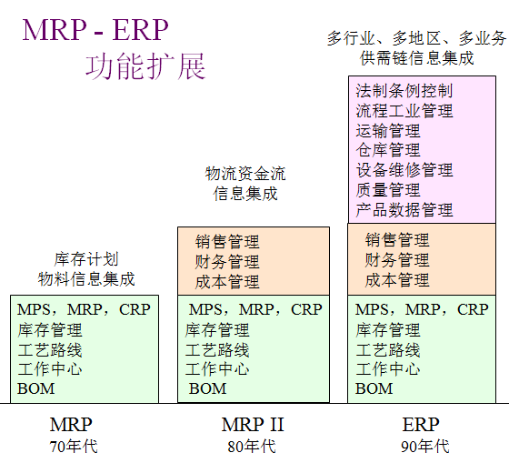
前世今生-回顾
温故而知新，可以为师矣。—孔子
Notes:
ERP重点转到了财务成本控制，管理范围更广，但可以看出MRPII奠定了ERP，其实乃至今天的最新发展成果的基础。

Slide 17
前世今生-总结
本章回顾的ERP发展史，似乎可二言以蔽之：
对企业现实运作的模型的抽象，越来越细致和贴近现实
蕴含模块越来越多，所掌控的范围越来越广泛
如果把订货点法比作建立新中国，MRP比作改革开放，那么ERP就好比是土地财政。

Slide 18
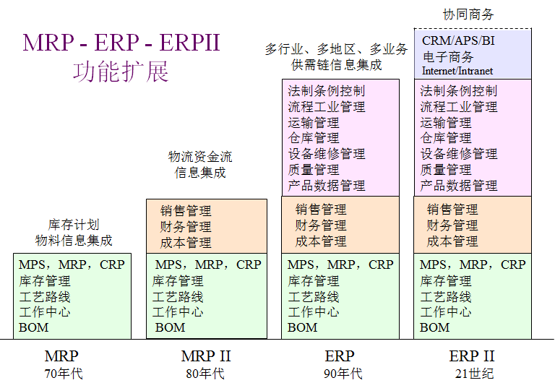
前世今生-展望
将来终有一天,ERP会更加复杂，甚至再次更换名字，就如同各位与在下一起在本课中回顾的历史前世今生
展望一下美好的明天——来之前的火车票谁给报了？

Slide 19




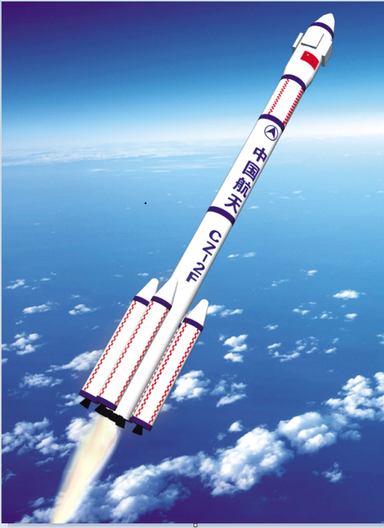
导引
ERP基础
需求构建
答疑
示例

Slide 20


工作境况对比
跑断腿儿，磨破嘴儿，多费钢笔水儿——人累毁，工作还烂尾
敲键盘，点鼠标，少加班，多绩效——enjoy your life
PK
操碎了心，磨破了嘴，身板儿差点儿没累毁。还给寡妇挑过水。

Slide 21
来访电子流
先分享个在下到曾经就职的单位办理某证明文件的例子
从发起来访人员电子流，到领到临时出入证，到办理完毕离厂，一切皆在电子流掌控当中
环节顺利、节省时间、心情愉悦
既来之，则安之。—孔子

Slide 22
故事开始
小杨是个材料员，现需要领物料
(跑啊跑啊)=>
供应科填写领料单=>
(run啊run啊)科长办公室请科长审批=>
(走过了许多年华)库房领料=>
领料单第一联返回计划科，第二联返回财务科（冬天的小草正在发芽，又是一个春夏）
神说，要有光，就有了光。—《圣经.旧约.创世纪》

Slide 23
跳槽
小杨想到一家拥有现代化管理系统的单位，于是选择了跳槽
在新的工作单位，小杨有幸以纯正“现代人”的方式进行工作
呦呦鹿鸣,食野之苹。我有嘉宾,鼓瑟吹笙。—曹操

Slide 24
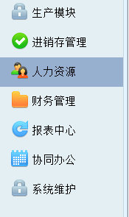

HR-入职
新人小杨入职了，人力资源助理可以录入员工初始资料
就象我的驴子一样，给你盖个章！你现在是我的人了。—《大话西游》

Slide 25

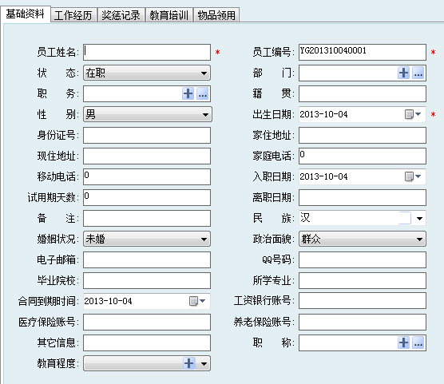
HR-入职 II入职
就象我的驴子一样，给你盖个章！你现在是我的人了。—《大话西游》

Slide 26
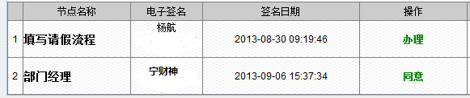
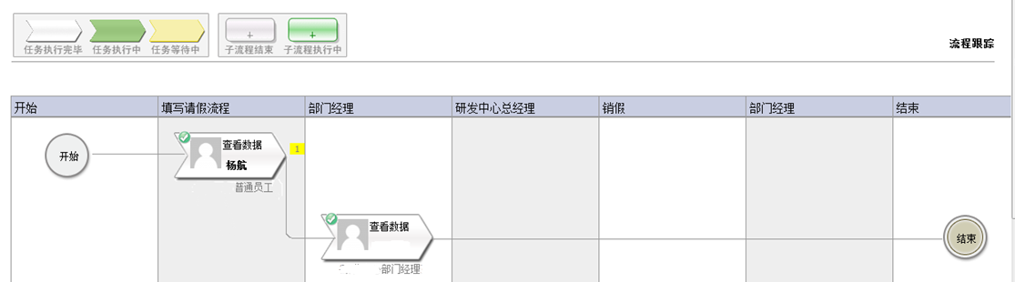
HR-考勤
日常考勤数据随着打卡机进入系统；出差的日期填写出差单，由上级审批；请假填写：病假，年假，事假等原由，由上级审批
如果你平时想找我，我不是在上班中，就是在上班的路上。

Slide 27
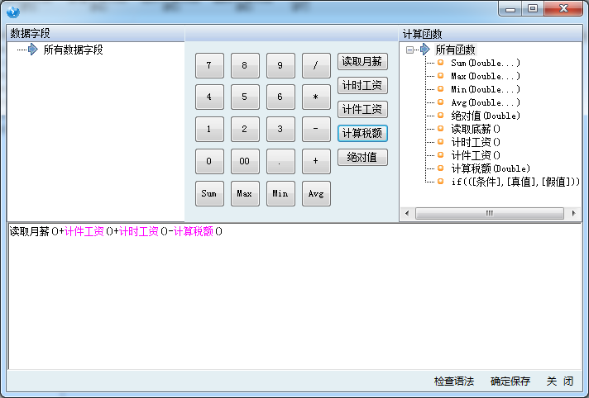
HR-工资计算方式
HR高级管理人员，事先输入企业工资计算方式（若不改变可以一直使用）
社会主义初级阶段的分配方式：按劳分配为主体，多种分配方式并存。

Slide 28

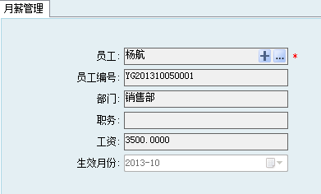
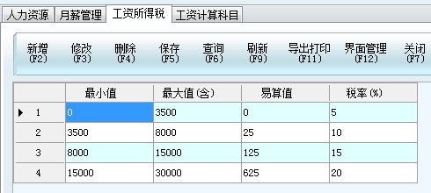
HR-工资核算
系统依据考勤，工资计算方式，绩效情况，所得税规定
妈妈再也不用担心我的工资（发错）了！

Slide 29
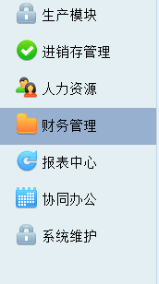


财务-反应工资发放情况
我不想知道我的钱是怎么来滴，我就想知道我的钱是怎么没滴。

Slide 30
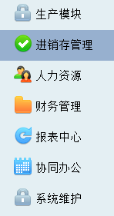

销售-订单
销售部小杨与客户处谈判成功，在系统中下达订单
客户虐我千百遍，我待客户如初恋。这样才能拿到单子。

Slide 31
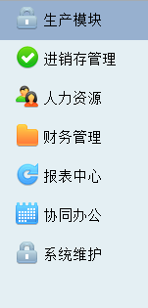
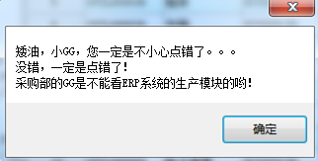
生产-权限检查
销售部小杨下达定单后，想在系统中查看具体生产情况如何
非礼勿视,非礼勿听,非礼勿言,非礼勿动。—孔子

Slide 32
协同办公-自动提醒
小杨收到系统中弹出提醒和通知邮件，是来自协同办公模块的，通知他下达的销售订单已经生产和审核完毕。
It’s your turn now.

Slide 33
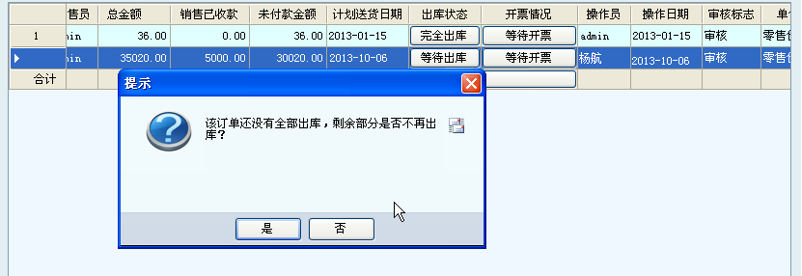
销售-出库
订单已经生产和审核完毕，可以出库了
快点出库吧，村口儿的厕所快没纸了。

Slide 34
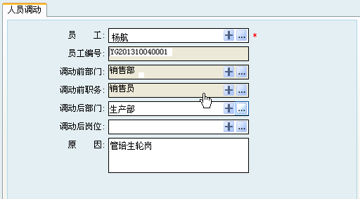

HR-人员调动
小杨是管理培训生，现轮岗到生产部
唉呀！我一定会回来的！—灰太狼

Slide 35
生产-概览
小杨拥有了生产模块的权限，学习生产模块的以下内容
物料基本资料
产品结构清单(BOM)
工序设置与跟踪
哪里不会点哪里——你真要点啊？！别当真啊！

Slide 36
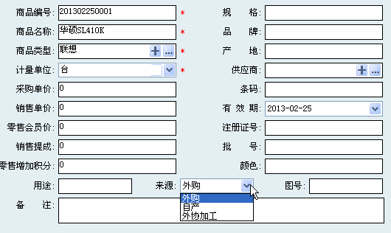
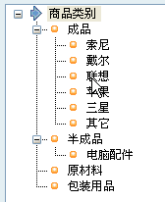
生产-物料基本资料
物料基本资料：即是各物料本身数据和信息（也可以是成品）。可以在软件需求中说明哪些信息会如何影响MRP运算，如来源这一项：反应MRP运算所需的是否独立需求的信息
问渠哪得清如许，为有源头活水来。

Slide 37
生产-BOM
产品结构清单(BOM)描述成品或半成品由哪些物料组成：即是反应MRP运算的物料匹配信息
物料基本信息=>BOM=>生产单=>MRP运算＝>可以自动生成采购订单
采购订单预算报批、审批=>与协同办公模块合作
问渠哪得清如许，为有源头活水来。

Slide 38
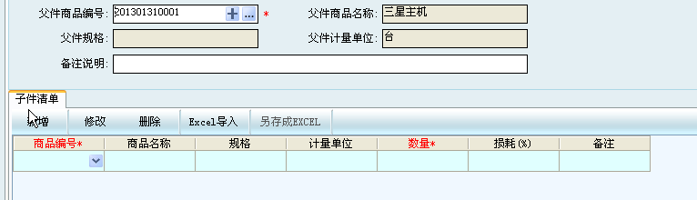
生产-BOM II
定义电脑主机由何种物料构成
问渠哪得清如许，为有源头活水来。

Slide 39
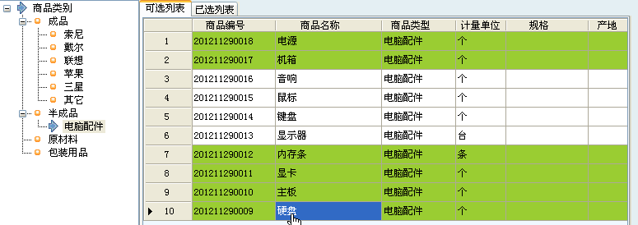
生产-BOM III
定义电脑主机由何种物料构成
问渠哪得清如许，为有源头活水来。

Slide 40
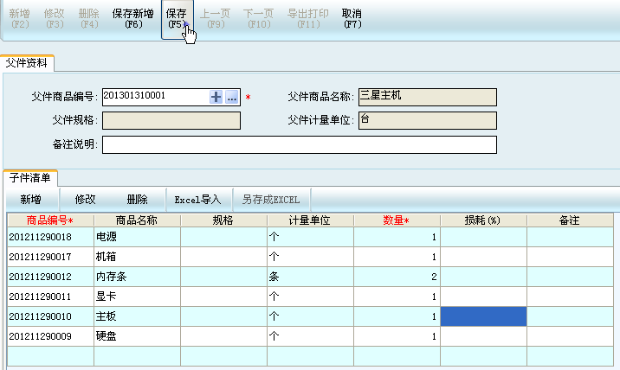
生产-BOM IV
定义电脑主机由何种物料构成
问渠哪得清如许，为有源头活水来。

Slide 41
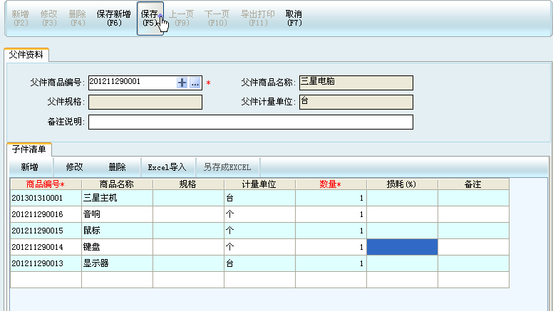
生产-BOM V
以主机为基础，继续定义电脑的物料构成
问渠哪得清如许，为有源头活水来。

Slide 42
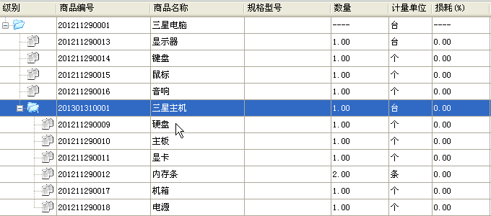
生产-BOM VI
查看商品“电脑”的物料构成体系
问渠哪得清如许，为有源头活水来。

Slide 43
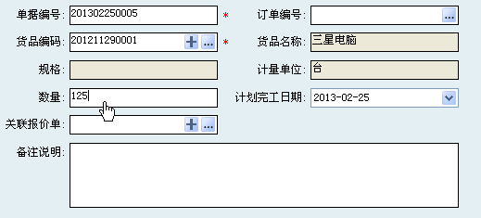
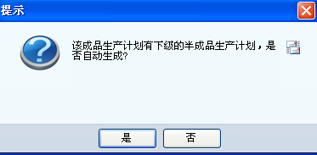
生产-生产单
小杨又学了一手：他原来在销售部时下了订单，生产部会生成生产单，订单编号即可指定为销售模块定义的单号，形成关联
系统可以依据BOM表自动构成子级别生产计划
业精于勤荒于嬉，行成于思毁于随。

Slide 44
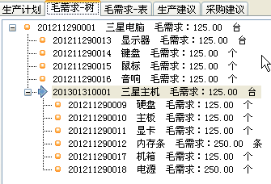
生产-MRP运算
MRP运算
自古不谋万世者,不足谋一时; 不谋全局者,不足谋一域。

Slide 45
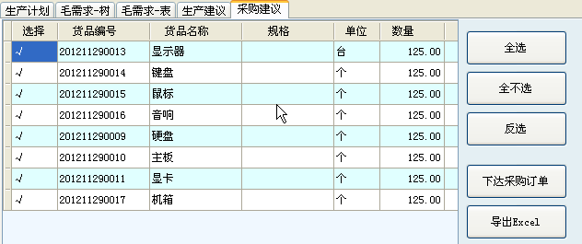
生产-MRP运算 II
经MRP运算后可以直接下达采购订单
小杨看出来了，预计生产部熟悉之后，该轮岗去采购部了
自古不谋万世者,不足谋一时; 不谋全局者,不足谋一域。

Slide 46
协同办公-报批与审批
采购订单预算报批=>协同办公模块
=>1.审核通过＝>采购模块中继续采购入库
=>2.审核未通过=>在采购模块中修改预算=>采购订单预算报批=>协同办公模块
在这一闭环过程中，协同办公模块会对当前责任人发出提醒，也可由系统相关用户主动发出催办提醒
虎兕出于柙，龟玉毁于椟中，是谁之过欤？—孔子

Slide 47
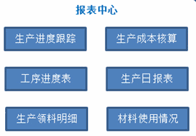
生产-工序与跟踪
工序设置=>依据相关报表进行跟踪（闭环MRP重要手段）
可根据企业需求，在所关心的步骤之间加入验收和审核=>再次与协同办公模块合作
自古不谋万世者,不足谋一时; 不谋全局者,不足谋一域。

Slide 48
生产-生产完毕
生产完毕且审核通过，回到了“销售-出库”的那一情景
我们的目标是：不求最好，但求最贵。—电影《大腕》

Slide 49
导引
ERP基础
示例
答疑
需求构建

Slide 50
引论
ERP系统应该是定制化的工具，以企业具体需求为导向
可以考虑是以哪部分功能为核心和主体，其它的部分与之配合
了解一定的技术常识，对工作很有裨益
纸上得来终觉线，绝知此事要躬行。—陆游

Slide 51
顶层数据流图示例
进一步地，有二层、三层数据流图 前世今生
纸上得来终觉线，绝知此事要躬行。—陆游

Slide 52
业务流程图示例
并且配以详细描述，说明数据出、入、转换的需求 前世今生
纸上得来终觉线，绝知此事要躬行。—陆游
Notes:
有观点认为，数据流图，业务流程图是软件工程的范畴。这个我觉得有点过于狭隘，这些东西弄出来，自己的工作流程规范了，清晰了，也易于与内部、外部沟通和新人培训。退一步讲，即使不做软件，也是有裨益的。

Slide 53
系统需求构建
常用手段：OA-ERP
结合点示例： 前世今生
结合点 | OA实现功能/数据流出 | ERP数据流入/操作
与财务应付账款接口 | 支付流程审批 =>支付金额 | 形成发票
与借款报销接口 | 借款报销单据审批 =>借款报销费用项及金额 | 预付款及核销
与考勤信息接口 | 员工请假审批 =>员工请假天数 | 薪酬计算
与绩效考核接口 | 绩效考核文件审批 =>员工绩效评价指标 | 绩效考核
你耕田来，我织布。你挑水来，我浇园。—《天仙配》

Slide 54
OA-ERP
OA与ERP一体化：常基于工作流进行集成
各自优势：OA系统是工作流定制的强手。 OA系统是工作流定制的强手。ERP着眼于业务上的逻辑数据流，它并不着重于行政结构上的审批
必要性：在企业的业务活动中，经常有些是贯穿二者的 比如采购流程：采购申请生成、采购定单生成、验收单生成是在ERP系统进行；采购单申批、入库准备单流转在OA系统进行
前世今生
你耕田来，我织布。你挑水来，我浇园。—《天仙配》
Notes:
也有人将OA-ERP归于ERPII范畴。其实归于哪个范畴无所谓，重要的是便于更好地解决问题。

Slide 55
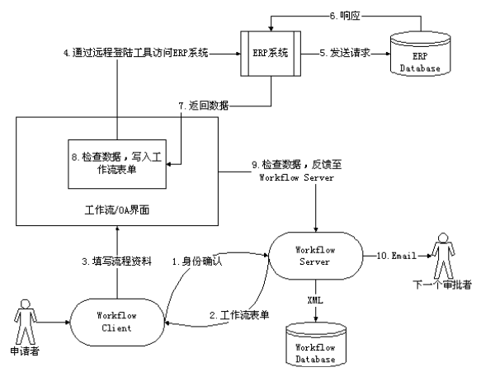
技术架构示例图
紧密团结在工作流同志为核心的。。。
Notes:
1. 用户登录OA系统后，Workflow Server根据OA系统中人员配置管理功能确认其身份，此用户同时得到了相应的权限；
2. 身份确认后，Workflow Server再根据此用户在其权限内申请的工作流程提供工作流表单，并在表单上显示用户对应的组织结构的层次度；
3. 用户在工作流表单上填写本流程执行需要的数据，这些数据可能是请假天数、请假原因等不涉及ERP系统的数据，也可能是访问ERP系统的参数。如果在流程执行时仅仅需要在ERP系统中执行查询，工作流表单的填写要在访问ERP系统后进行。
4. 当工作流程执行到ERP系统上的作业时，工作流系统自动引导用户进入ERP系统。通过OA系统本身的，根据执行的流程类型、顺序、工作流表单参数，用户可以直接进入ERP系统相应的功能模块。
5. 用户操作ERP系统。可以根据权限执行不同的操作。以采购申请为例，用户可以填写需要采购的物料编号、采购数量、价格范围、供应商等，存储后保存在ERP DB中；
6. ERP DB保存后，通过ERP系统界面向用户提示保存成功；
7. ERP系统将保存成功的单据编号和单据状态等信息传送到工作流系统。根据需要，用户可以把ERP系统生成的表单导出为Excel文件保存在本地；
8. 当工作流系统收到ERP系统传来的信息后，进行格式检查，确认无误后继续执行；
9. 用户在屏幕上审查工作流系统执行情况是否正确，确认无误后，将工作流表单传送到Workflow Server，保存在本地的Excel文件也可以作为附件提交；
10. Workflow Server收到用户传来的工作流表单，并据此将工作流表单和附件传送到下一个执行者。

Slide 56
答疑
谢谢！
讲述人：杨航
做学问要不疑处有疑，待人要有疑处无疑。

